Slide 1


Slide 2


QUEM SOMOS

Slide 3



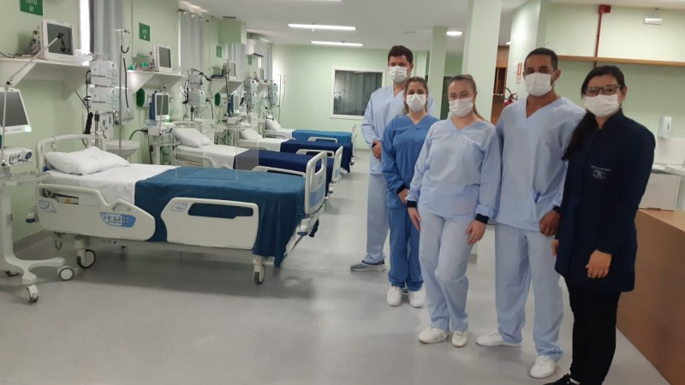

CONTEXTUALIZAÇÃO

Slide 4
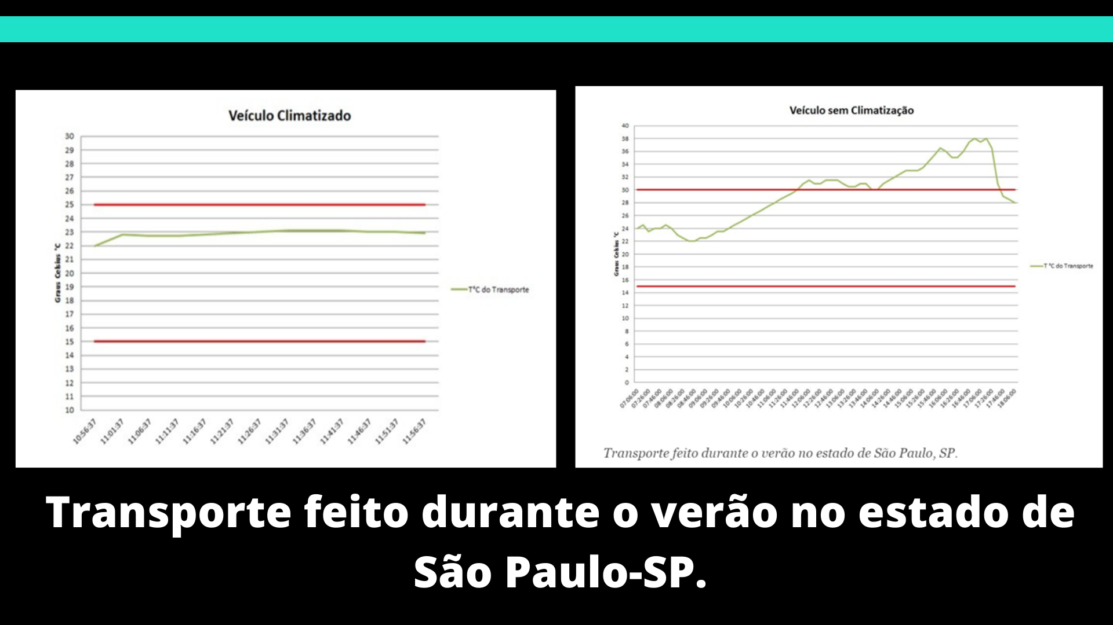

Slide 5

TecX

Slide 6
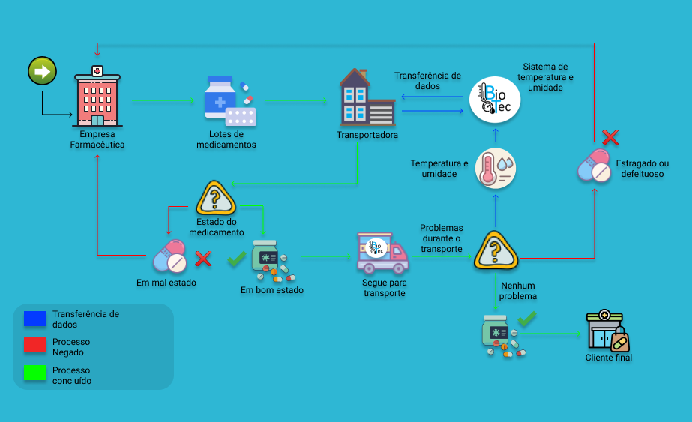
DIAGRAMA DE SOLUÇÃO

Slide 7
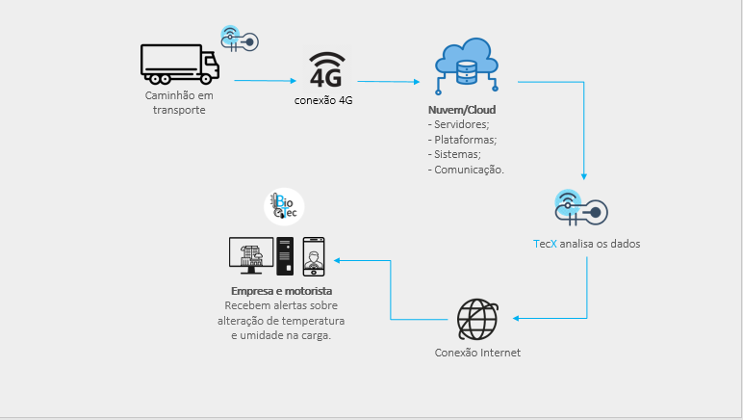
HLD

Slide 8
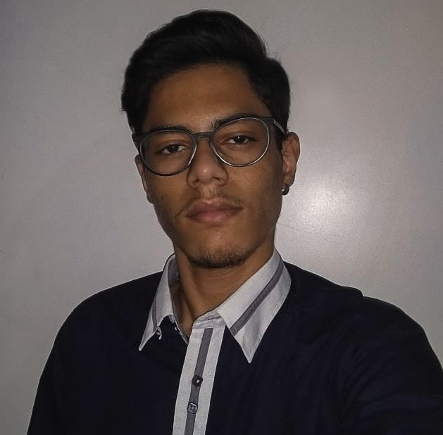
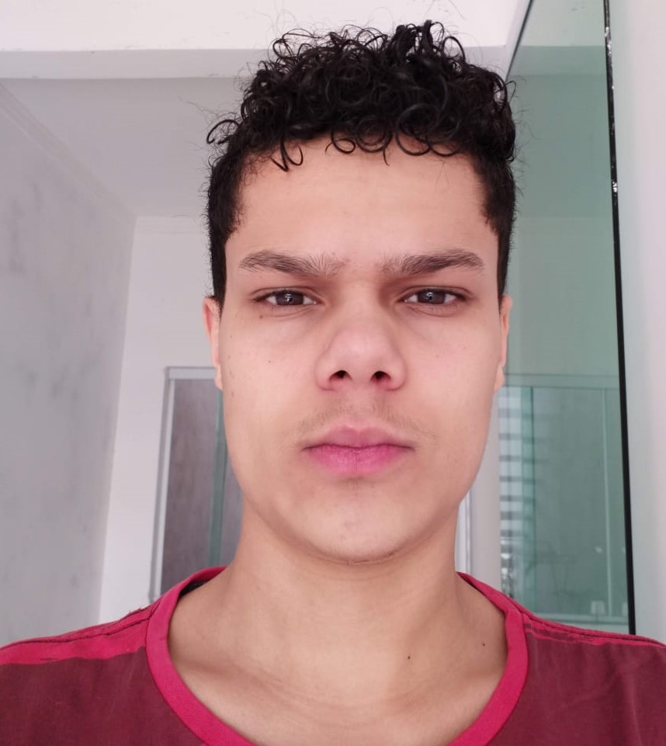
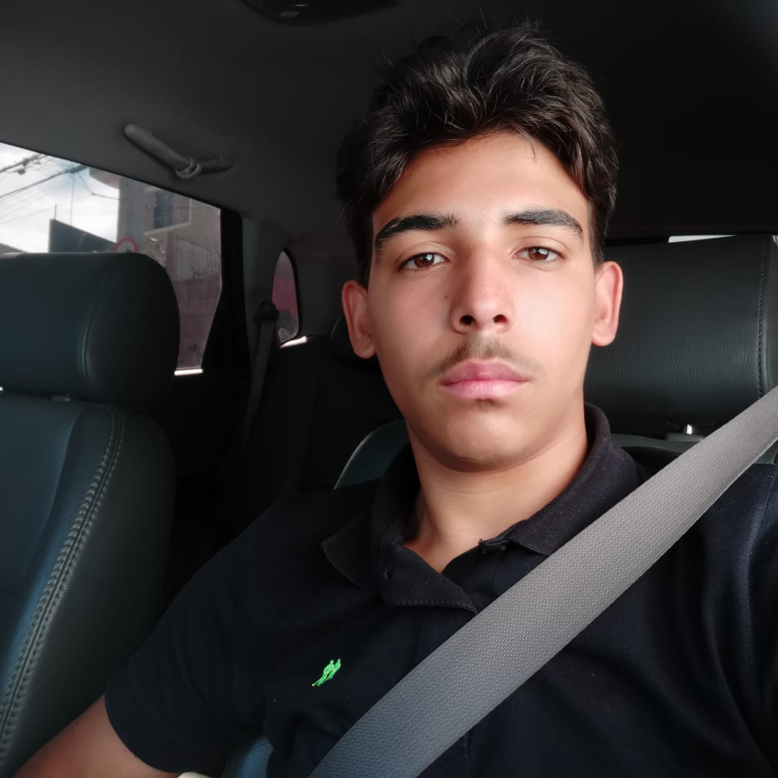
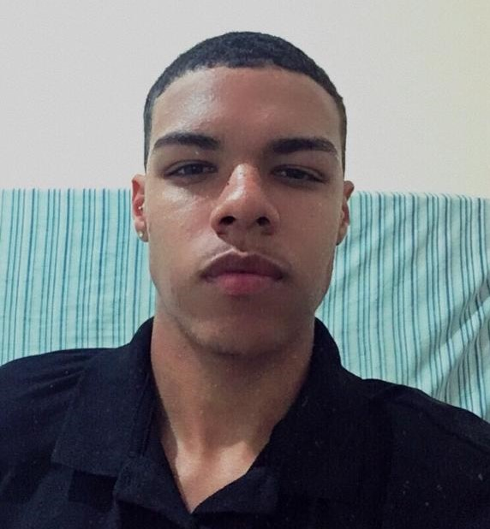
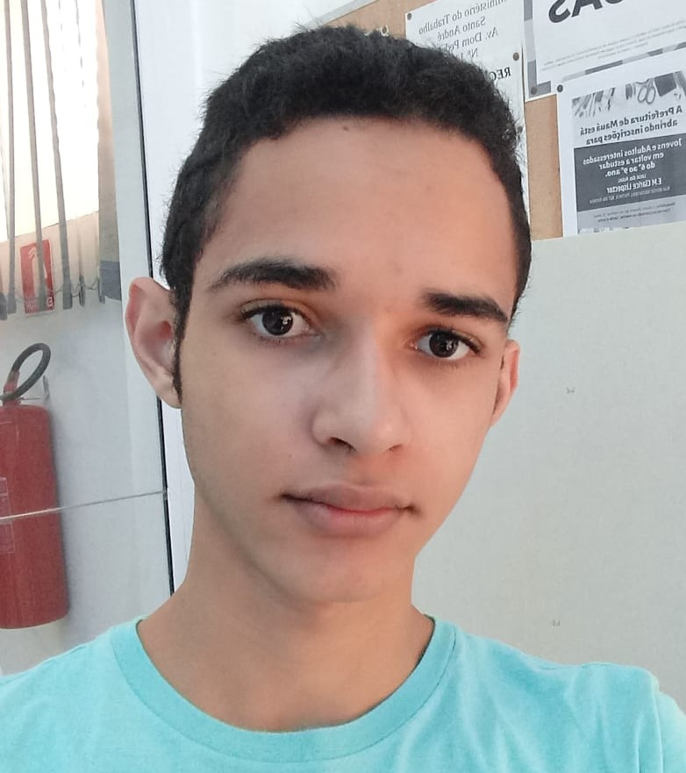
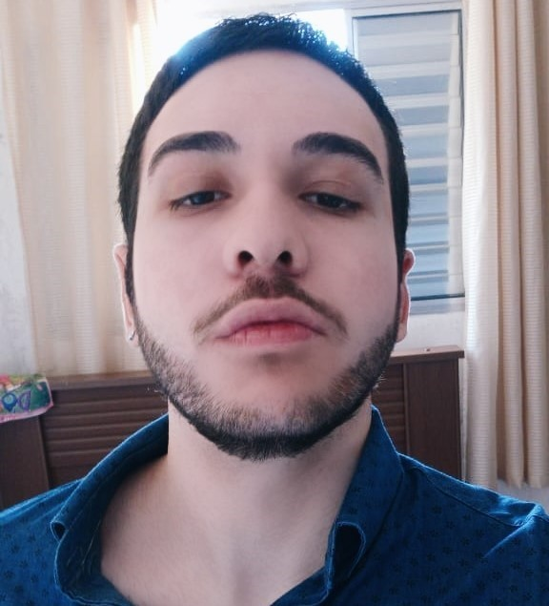
FORMAÇÃO DA EQUIPE
Alessandro Raul
Caio Elcio
Carlos Mascena
Scrum Master/Desenvolvedor
Analista/Desenvolvedor
Product Owner/Desenvolvedor
Luan Collyns
Luiz Gustavo
Vinicius Novais
Analista/Desenvolvedor
DBA/Desenvolvedor
Fundador/Desenvolvedor

Slide 9


Slide 10
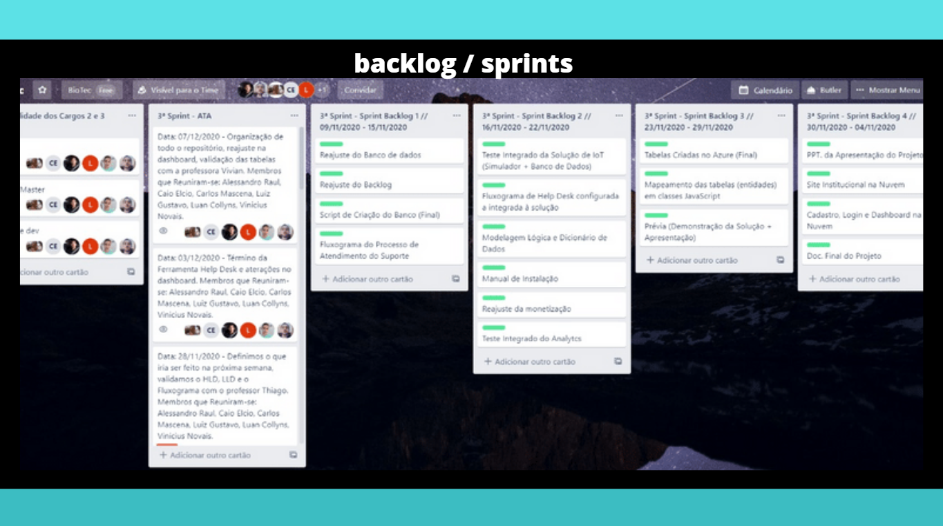

Slide 11
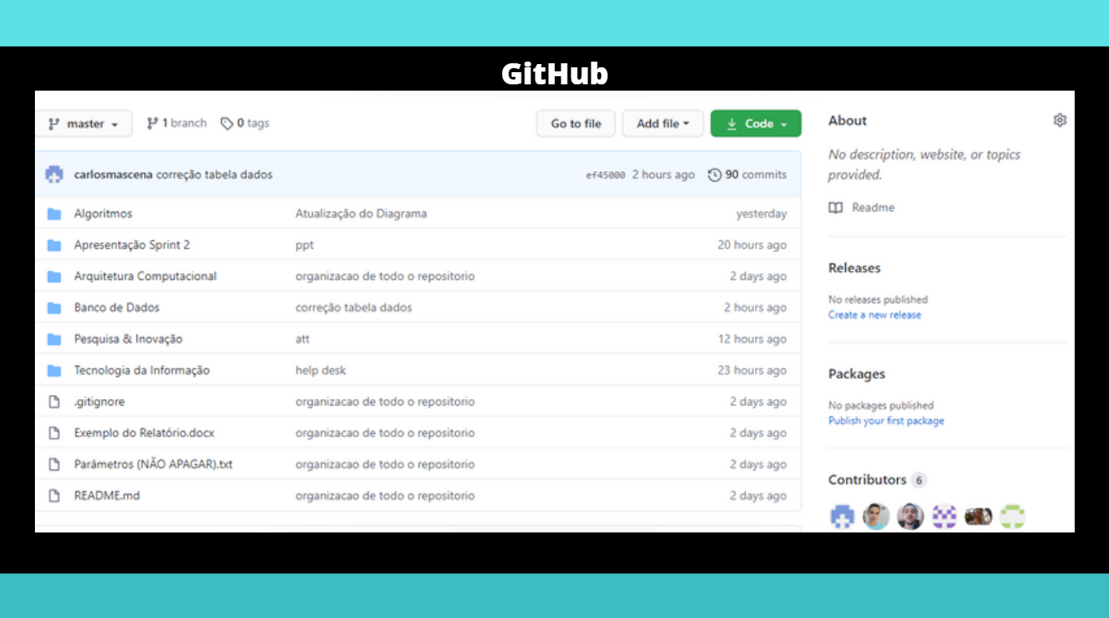

Slide 12
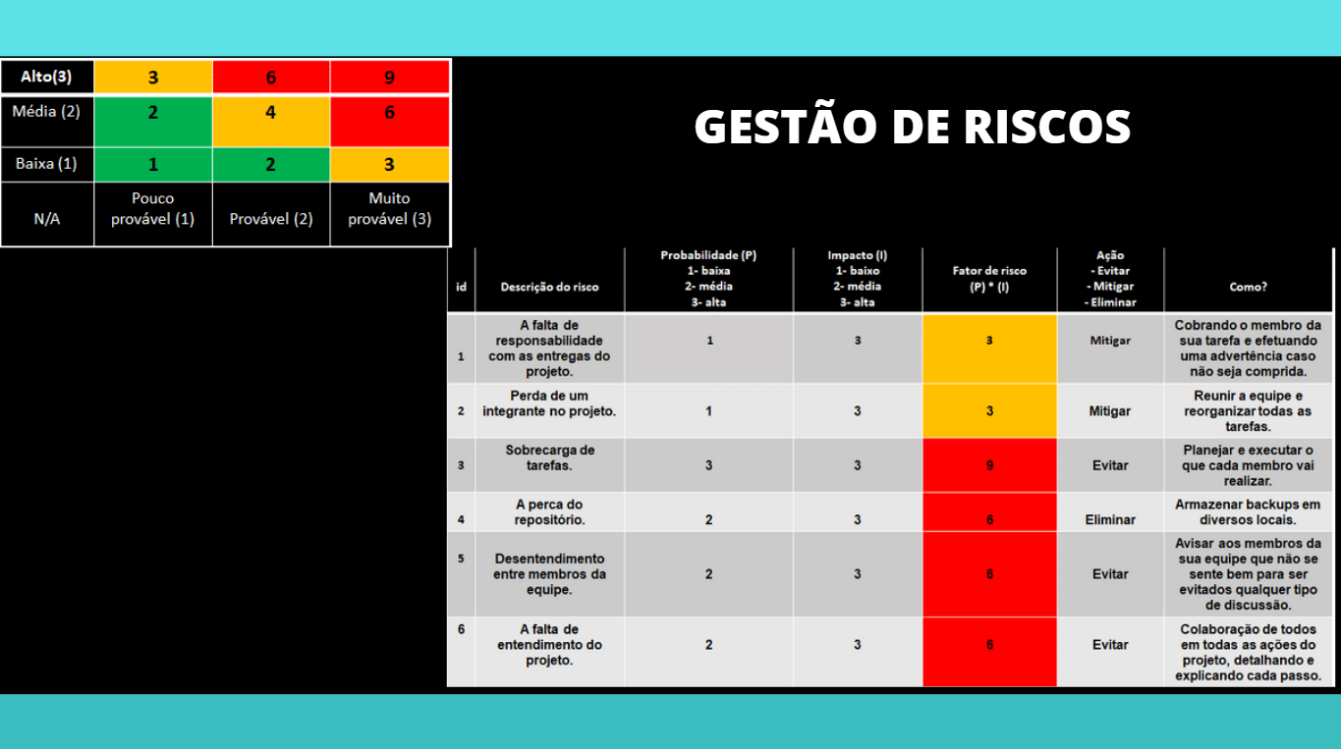

Slide 13
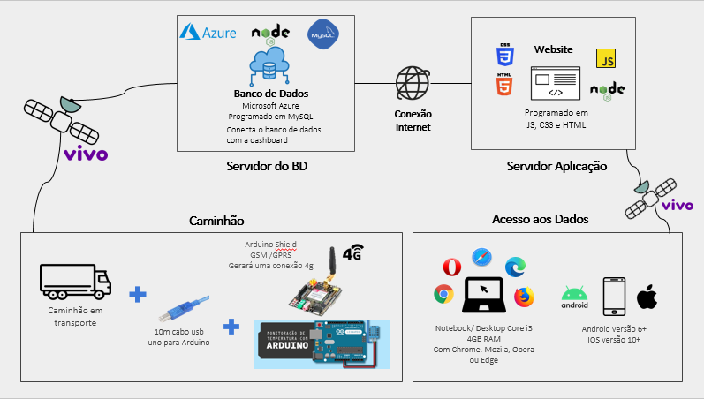
LLD

Slide 14

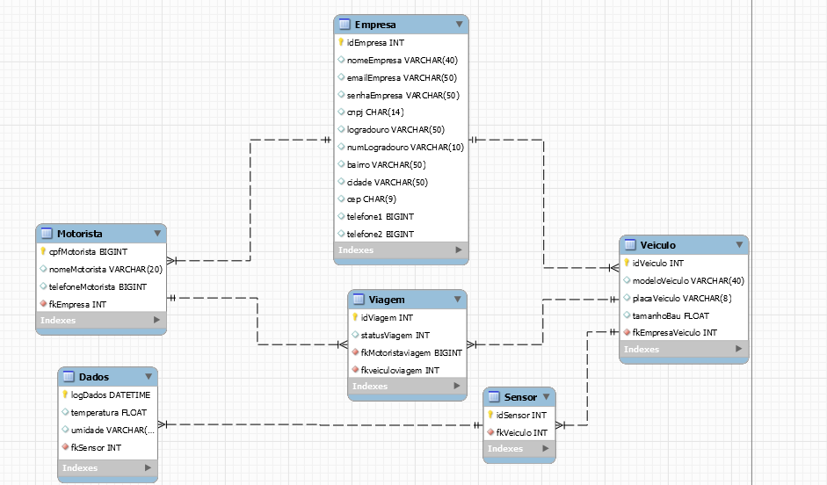
Modelagem Lógica
Modl

Slide 15
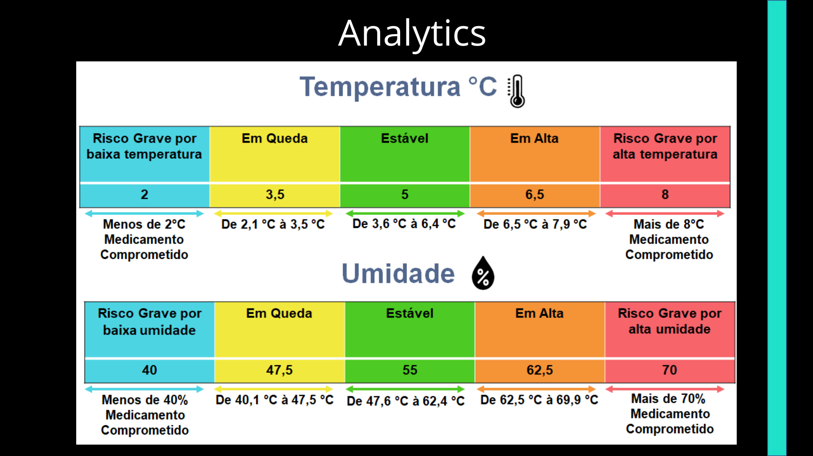

Slide 16


Slide 17



Slide 18





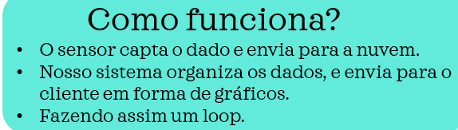

TecX

Slide 19

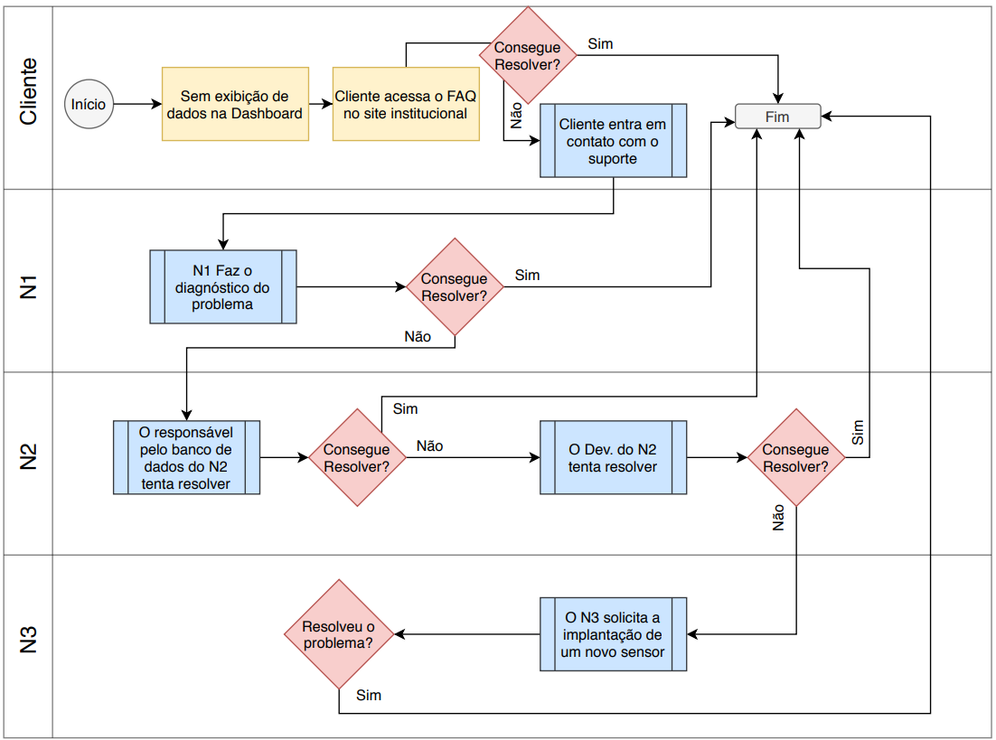
Fluxograma

Slide 20
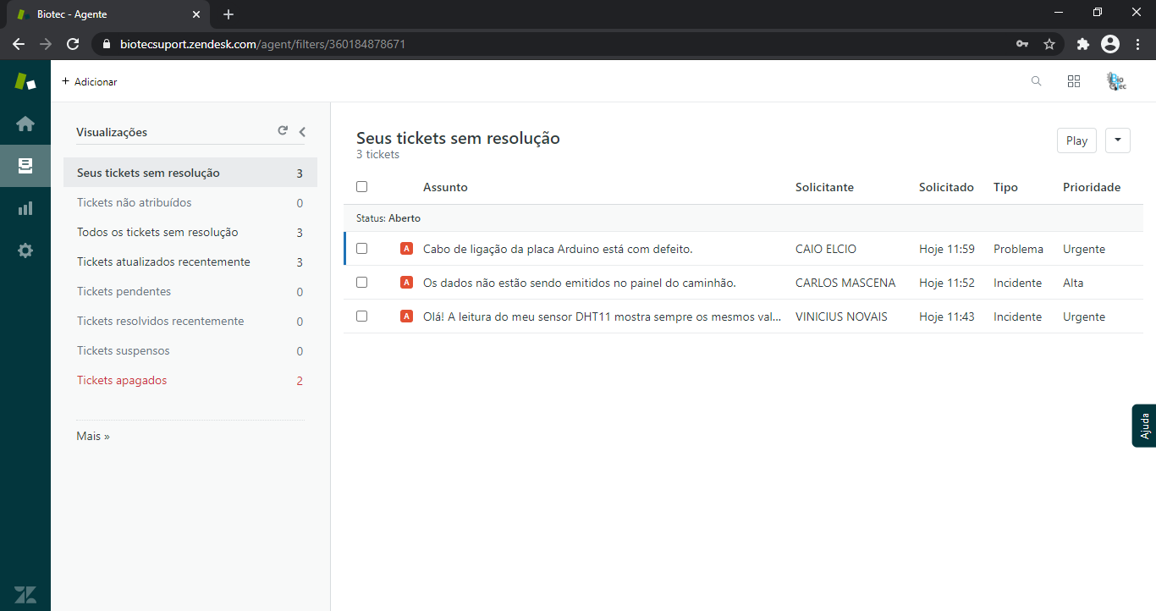
Ferramenta de Suporte: Zendesk

Slide 21


Slide 22

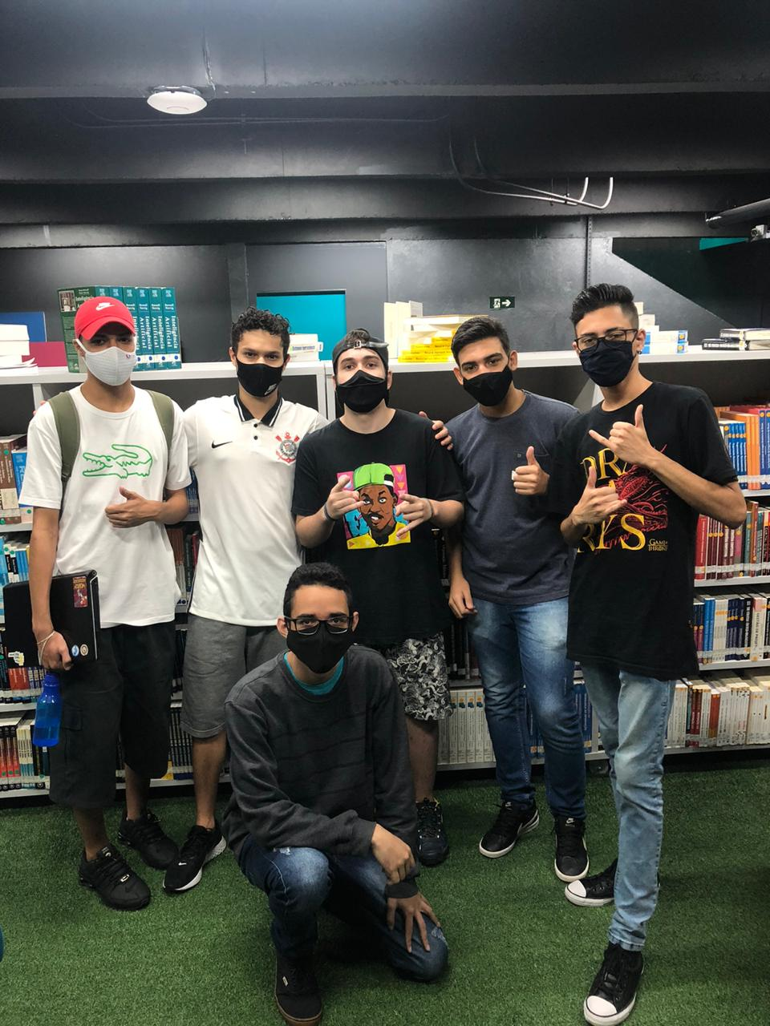
Conclusão
OBRIGADO!!

